Slide 1
Eindexamenspreekuur geschiedenis VWO

Slide 2
Inhoud examenspreekuur
Hoe ziet het examen eruit?
  verdeling punten, 1/3 en 2/3
  stof
  chronologische opbouw
  volgordevraag als vernieuwing
Kenmerkende aspecten: de lijst die erbij is gekomen en maken spiekbriefje.
De drie revoluties in China en de burgeroorlog.
BRD, DDR, Ostpolitik, Baader-Meinhof Gruppe etc.
Antwoord geven, hoe haal je de essentie uit een vraag?

Slide 3
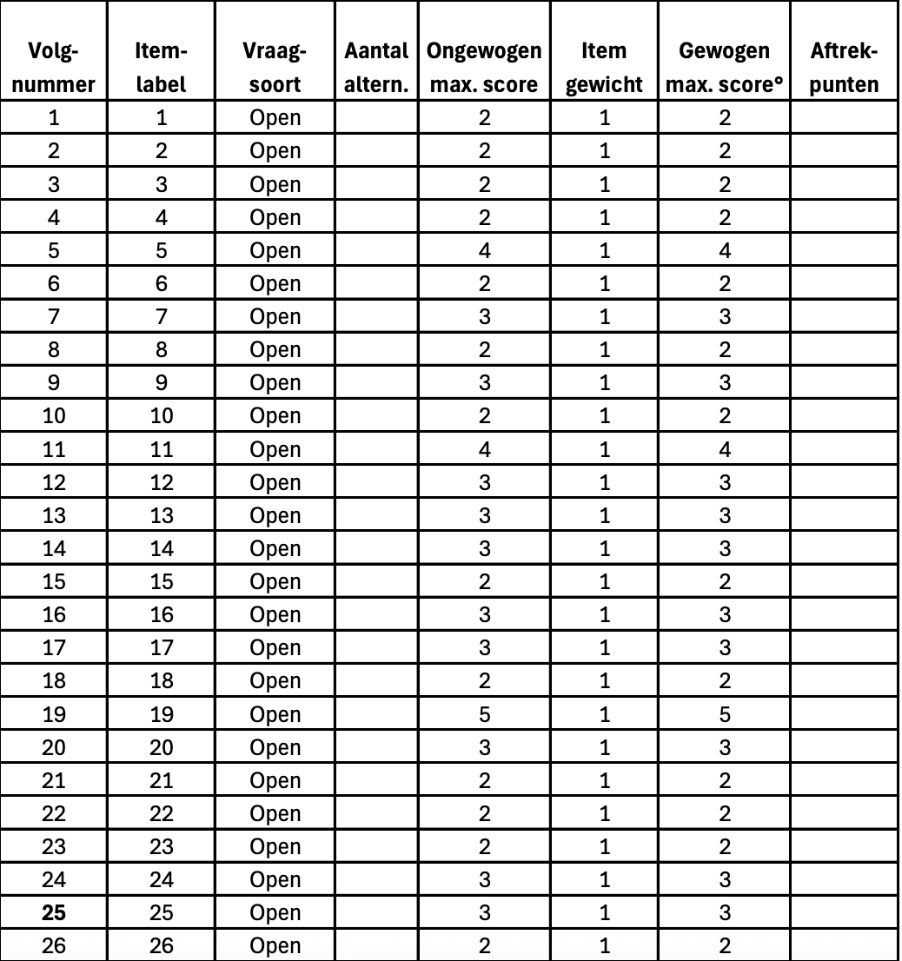
Indeling examen

Slide 4
Inhoud examen
Het examen zal bestaan uit (ongeveer):
35 %: vragen over de oriëntatiekennis → kenmerkende aspecten & vaardigheden
65 %: vragen over de historische contexten → inhoudelijke kennis (inclusief kenmerkende aspecten) en vaardigheden
Het examen is chronologisch.

Slide 5
Volgordevraag
De volgende gebeurtenissen uit de geschiedenis van de stad Nijmegen staan in willekeurige volgorde:
Een voormalig lid van de Baader-Meinhof Gruppe wordt uitgenodigd om te spreken bij een bijeenkomst in het filmtheater Lux.
Om de handel te kunnen bevorderen sluit Nijmegen een verdrag met de Hanze, waardoor de Nijmeegse producten nu ook naar Oost-Europa kunnen worden gebracht.
Als reactie op de oprichting van voetbalclub Quick wordt in de benedenstad de voetbalclub NEC opgericht, speciaal voor de opkomende arbeidersklasse.
Het stadion de Goffert, ook wel de “bloedkuul” genoemd, wordt na de economische wereldcrisis gebouwd om werk te verschaffen voor duizenden werklozen.
Zes jaar na het Rampjaar wordt in Nijmegen de Vrede van Nijmegen ondertekend, waarbij de oorlog tussen de Republiek en Frankijk ten einde komt.
Nijmegen wordt tijdens de Tweede Wereldoorlog opgeschrikt door een vergissingsbombardement door de geallieerden waarbij ruim 800 mensen het leven laten.

Slide 6
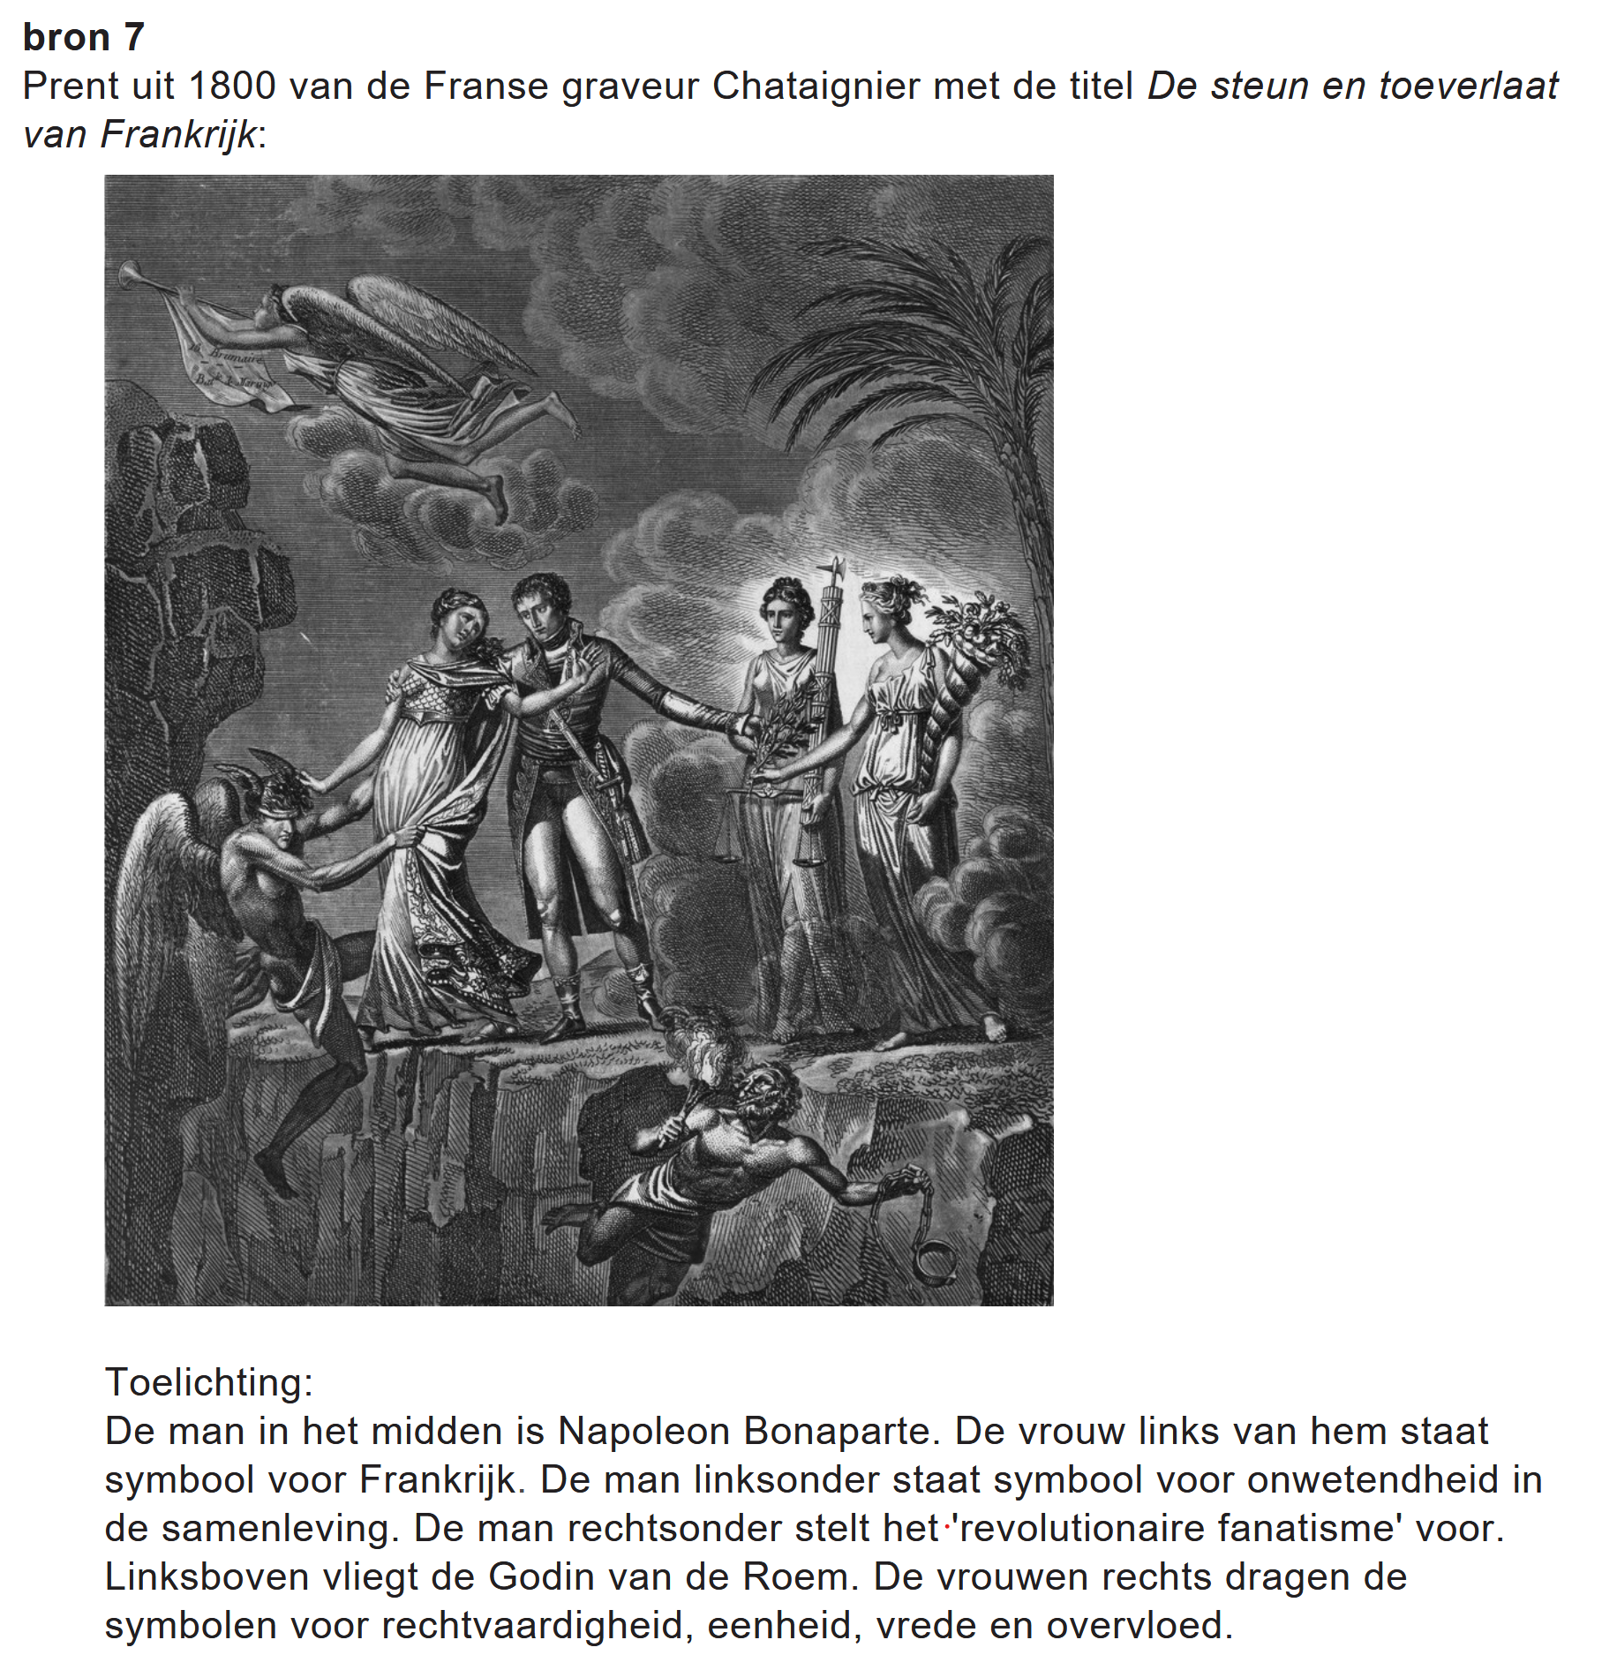
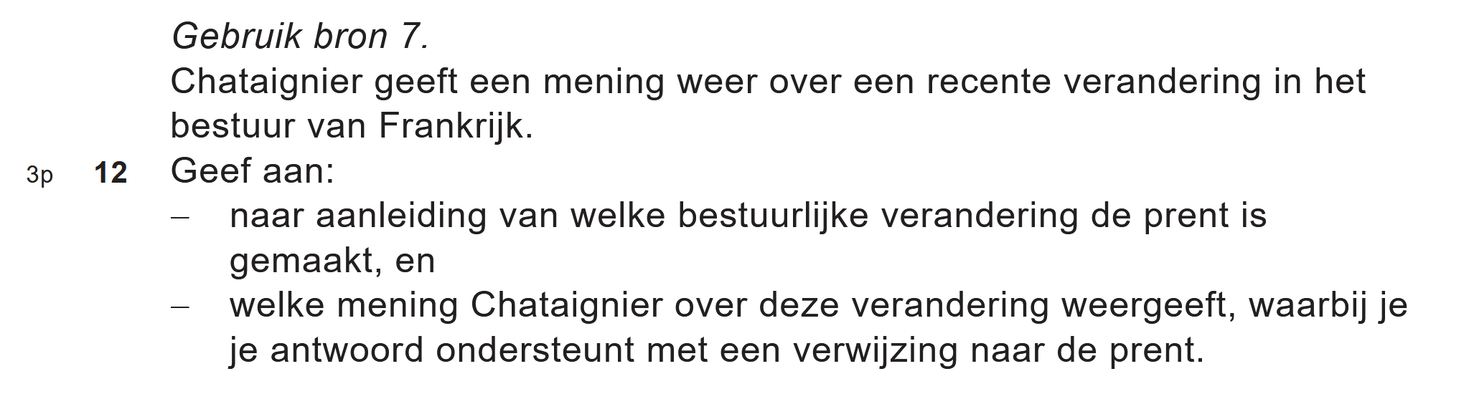

Slide 7
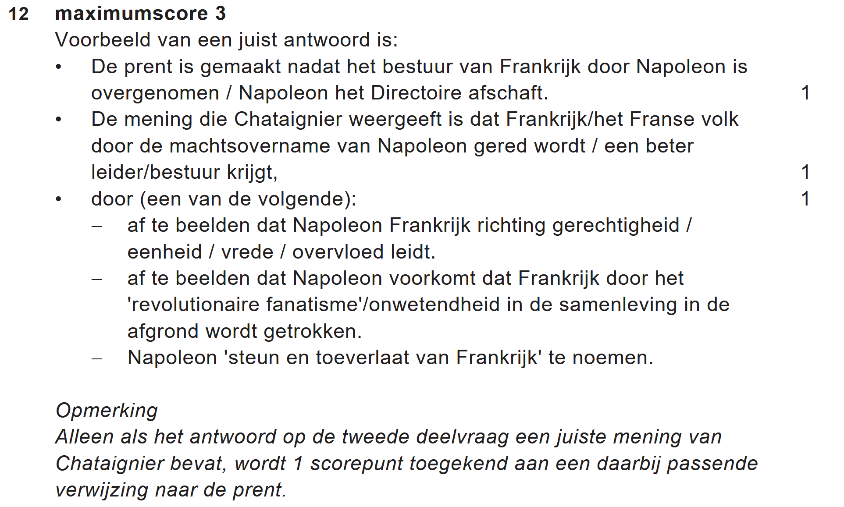

Slide 8
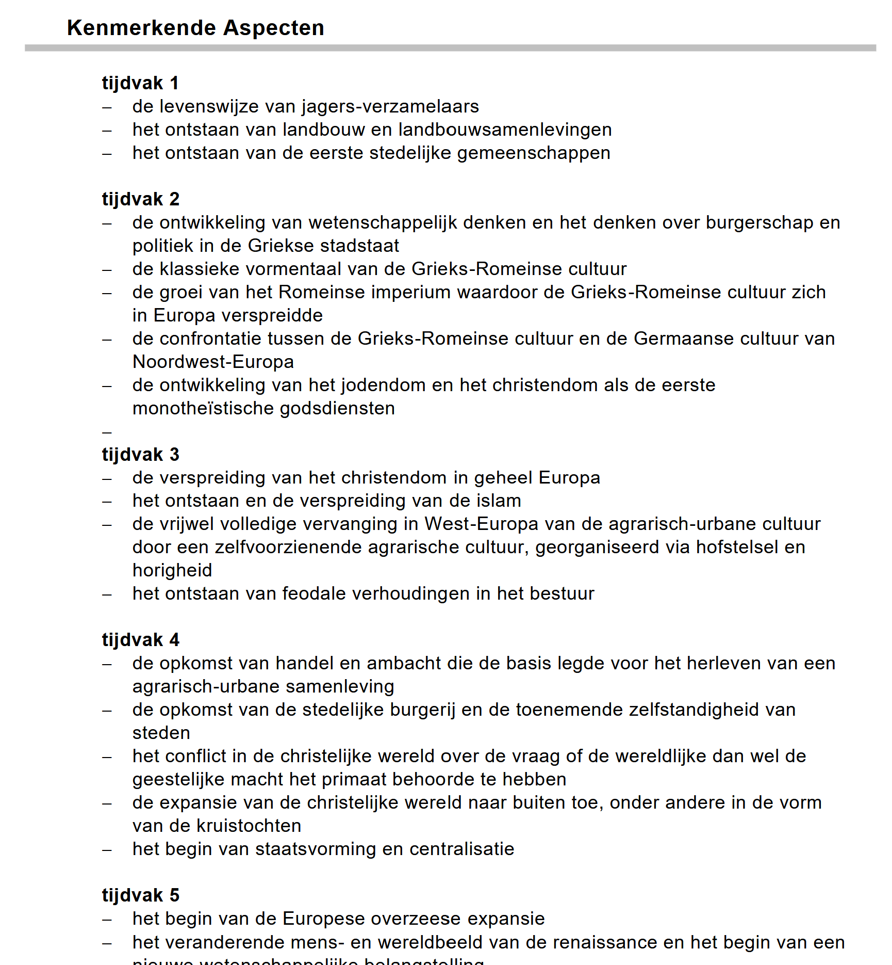
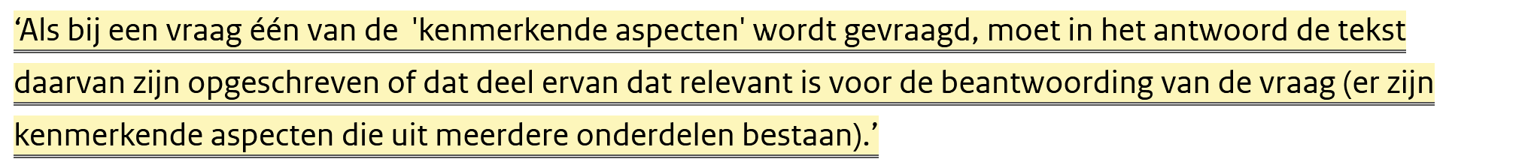
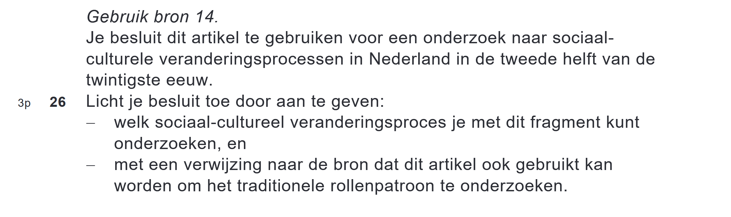
Kenmerkende aspecten
Bijlage in het bronnenkatern.
Schrijf de hele zin op!
Gebruik de bijlage als houvast.
tot 3000 v. Chr.
3000 v. Chr.- 500 n. Chr.
6e t/m 10e eeuw, 500-1000
11e t/m 15e eeuw, 1000-1500
16e eeuw, 1500-1600

Slide 9
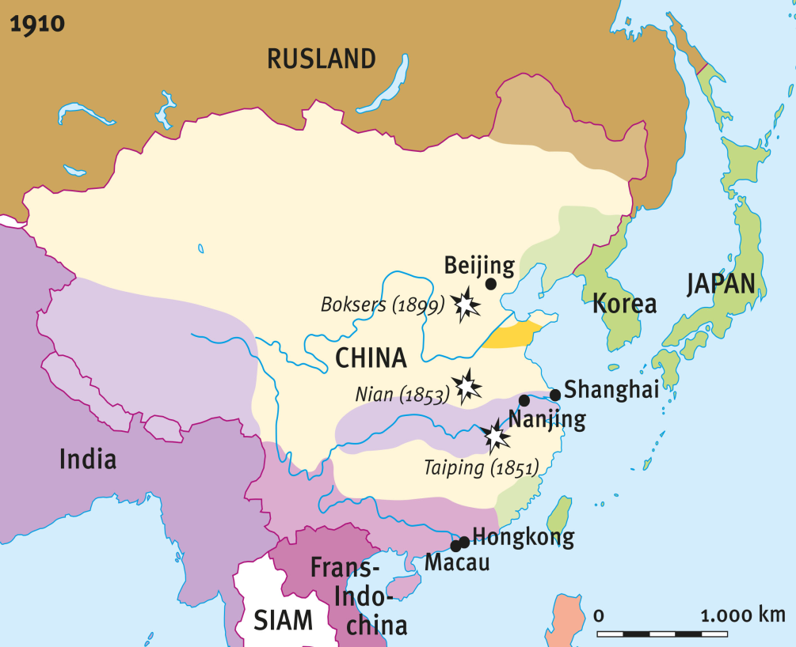
China en de revoluties
Steeds meer binnenlands verzet tegen de Qing-dynastie.
  Woede over falend centraal gezag
  Woede over buitenlandse inmenging.
  Grote hongernoden → 450 miljoen Chinezen → boeren zijn woedend.
Twee grote opstanden van Chinese bevolking tegen het centrale gezag;
  Taipingopstand (1851-1864)
  Nianopstand (1853-1868)

Slide 10
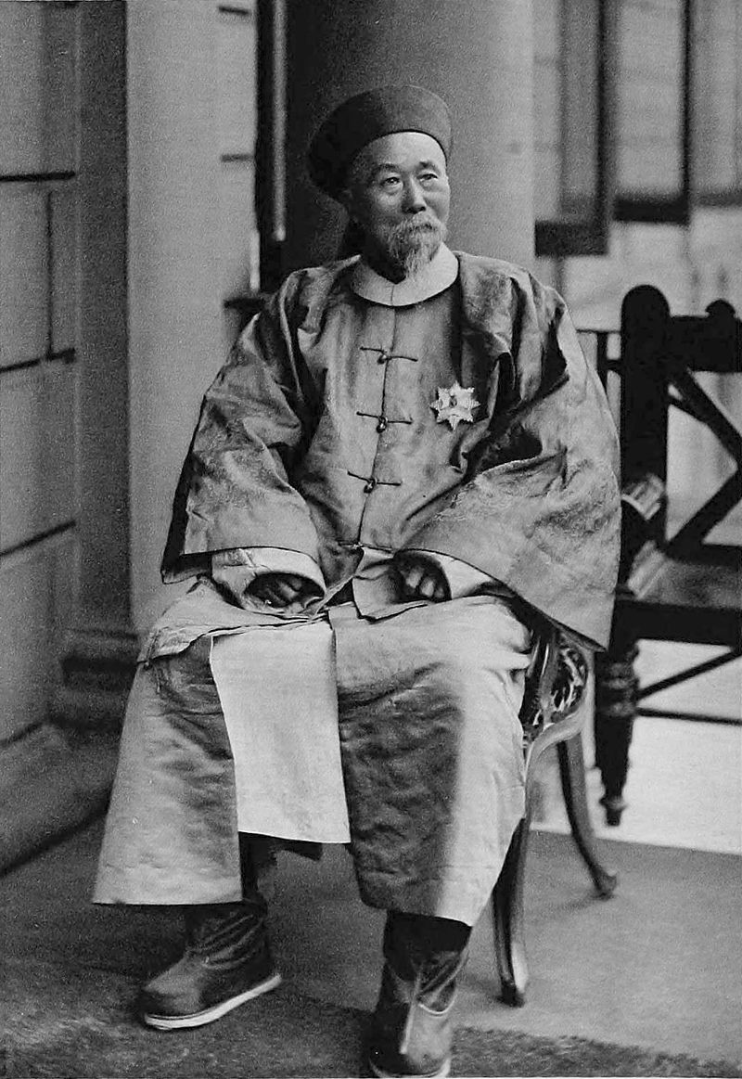
Grote gevolgen opstanden
De opstanden hebben gigantische gevolgen:
  20 miljoen doden in 14 jaar
  Enorm veel financiële schade voor Qing regering.
Aan hof roep voor modernisering groot:
  Zelfversterkingsbeweging
Beweging ziet Japan als voorbeeld en staat voor:
  Maken van een grondwet
  Staatsexamen werd gestaakt
  Nieuwe fabrieken, mijnen en betere infrastructuur.

Slide 11

Bokseropstand
Vanaf 1899 een nationalistische volksbeweging die zich keert tegen buitenlanders.
  Vooral zakenlieden, christenen en missionarissen zijn het doelwit van deze Boksers
  “Steun de Qing, vernietig de buitenlanders”
1900 → Boksers richting Peking om buitenlandse ambassades aan te vallen
  Cixi besluit opstandelingen te steunen!

Slide 12
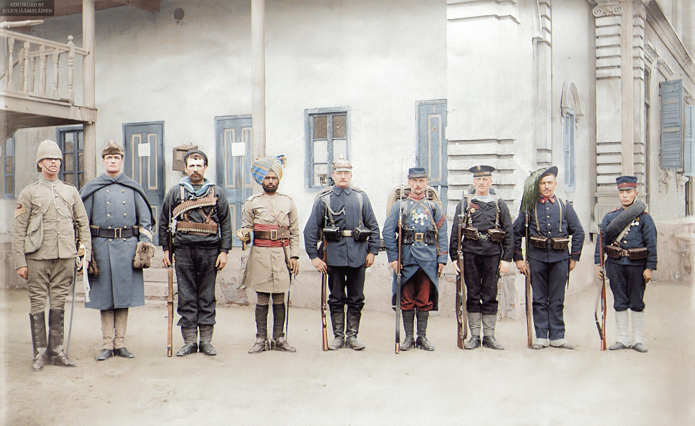


Slide 13
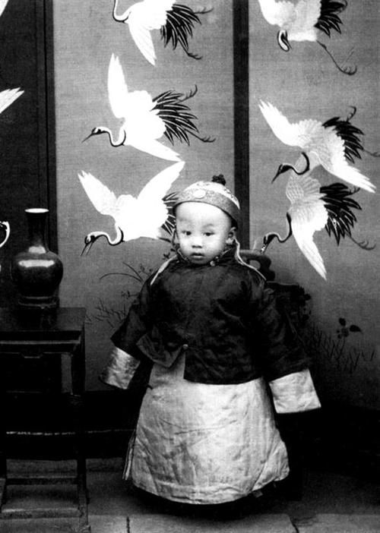
Straf China en einde keizerrijk
China wordt hard gestraft vanwege rol Bokseropstand
  Enorme geldboete → land nog meer economische problemen.
In 1908 sterft Cixi → opvolger is Puyi (3).
  Keizerrijk is dan inmiddels niet meer te redden.
In 1911; komen Nationalistische troepen in opstand; generaal Yuan Shikai neemt de leiding op zich → einde keizerrijk

Slide 14
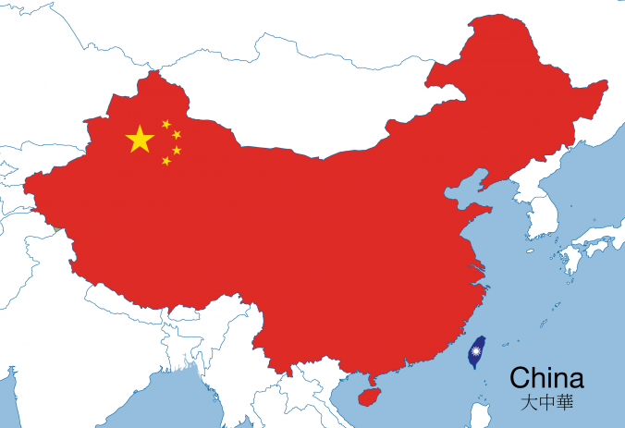
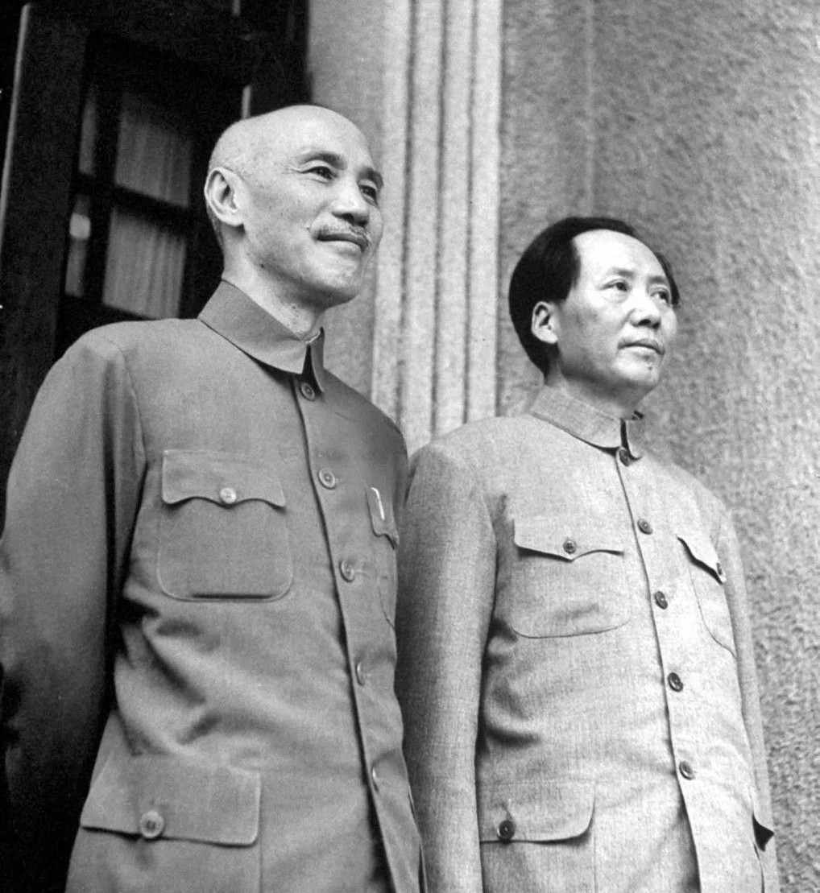
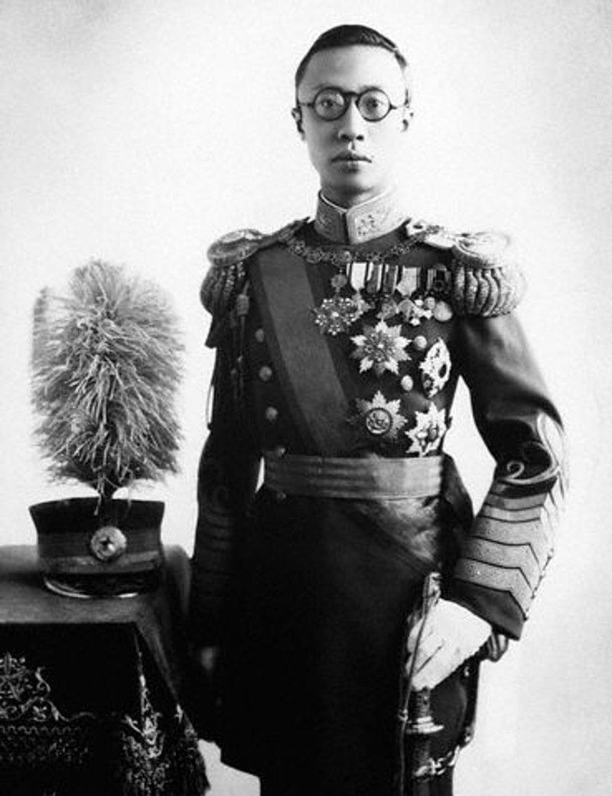
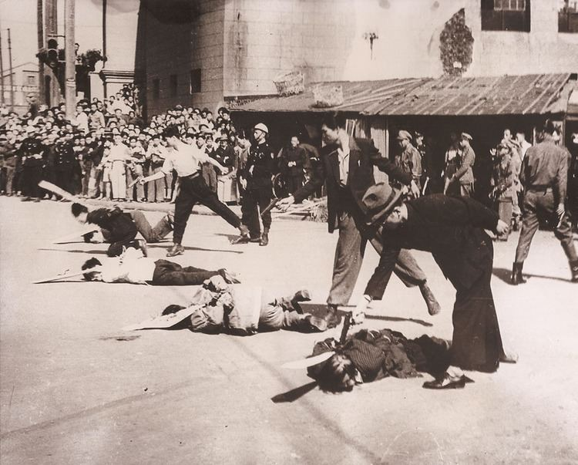
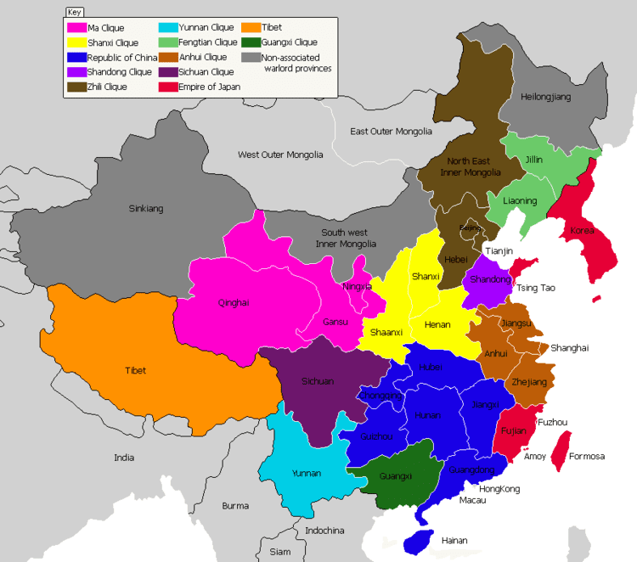
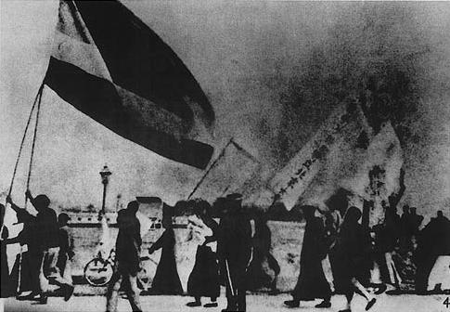
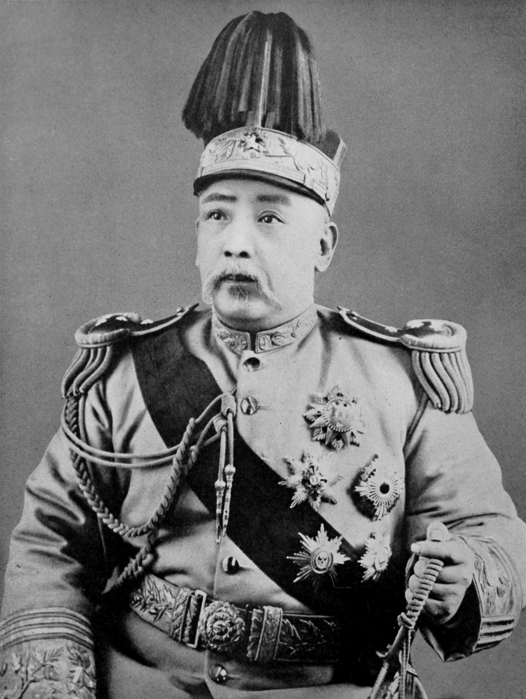
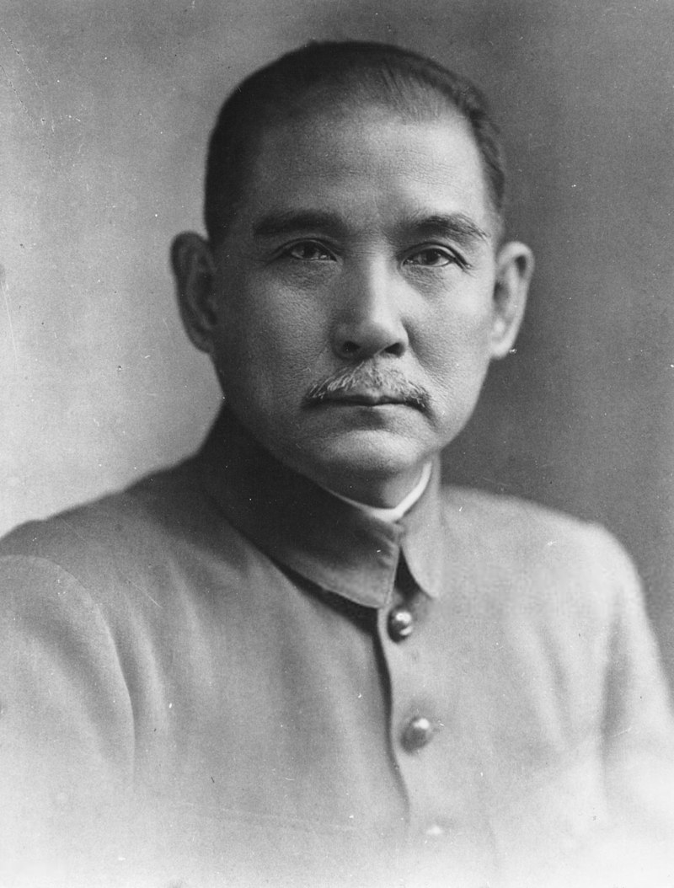
Burgeroorlog in China
1912: Sun Yat Sen aan de macht
1912: Machtsgreep Yuan Shikai
1916: Chaos in China → periode van Warlords
1919: 4 mei beweging (CCP en Mao)
1919-1927; samenwerking KMT en CCP
1927: bloedbad Shanghai en start burgeroorlog tussen CCP en KMT (Chiang Kaishek)
1931; Mantsjoerije in Japanse handen
1937-1945; Samenwerking KMT en CCP versus Japan (maar tussendoor ook elkaar bevechten).
1945-1949; nieuwe burgeroorlog tussen CCP en KMT --> CCP wint
  KMT vlucht naar Taiwan

Slide 15
Duitsland 1918-1991
keizerrijk
- autoritair bestuur
1918
Republiek van Weimar
- parlementaire democratie
- kapitalisme
1933
Nazi-Duitsland
- totalitaire dictatuur
- nationaalsocialisme
1945
geallieerde bezettingszones
- denazificatie

Slide 16
1945
geallieerde bezettingszones
- denazificatie
Duitsland 1918-1991
1949
BRD
- parlementaire democratie
- kapitalisme
Door wederopbouw weinig aandacht voor Naziverleden.
links terrorisme:
Baader-Meinhof Gruppe
DDR
- totalitaire dictatuur
- communisme
Vanwege communisme tegen fascisme/nationaalsocialisme.
erkennen elkaar niet
Westbindung:
- Navo
- EKGS
Oostblok:
- Warschaupact
- Comecon
jaren 1960: detente
Ostpolitik
1972:
wederzijde erkenning
streeft naar Duitse eenheid
steunt B-M Gruppe

Slide 17
1989
Duitsland 1918-1991
1990
Duitsland
- parlementaire democratie
- kapitalisme
uitdagingen:
- integratie van
voormalige DDR
- immigratie
Duitsland neemt leidende rol in Europa.

Slide 18
Formulering van een antwoord
Stap 1: onderstreep in de vraag wat essentieel is.
Stap 2: begin je antwoord met het herhalen van de vraag.
Stap 3: Verwijs in je antwoord, indien nodig, naar gegevens van de vraag/bron.
Stap 4: Maak een conclusie, denk aan het woord DUS
LET OP: geen nieuwe informatie gaan toevoegen. Blijf bij de kern van de vraag.

Slide 19
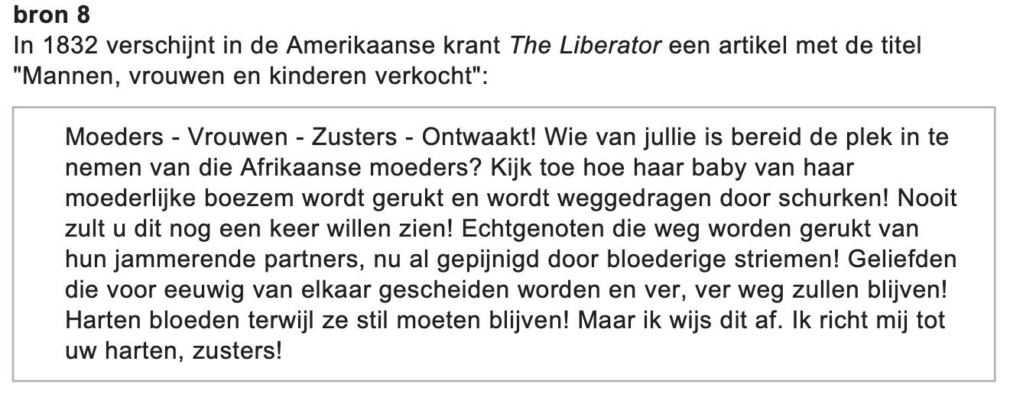
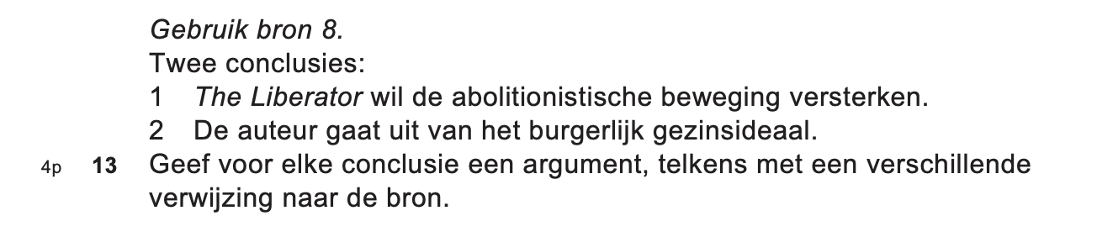

Slide 20
